Slide 1
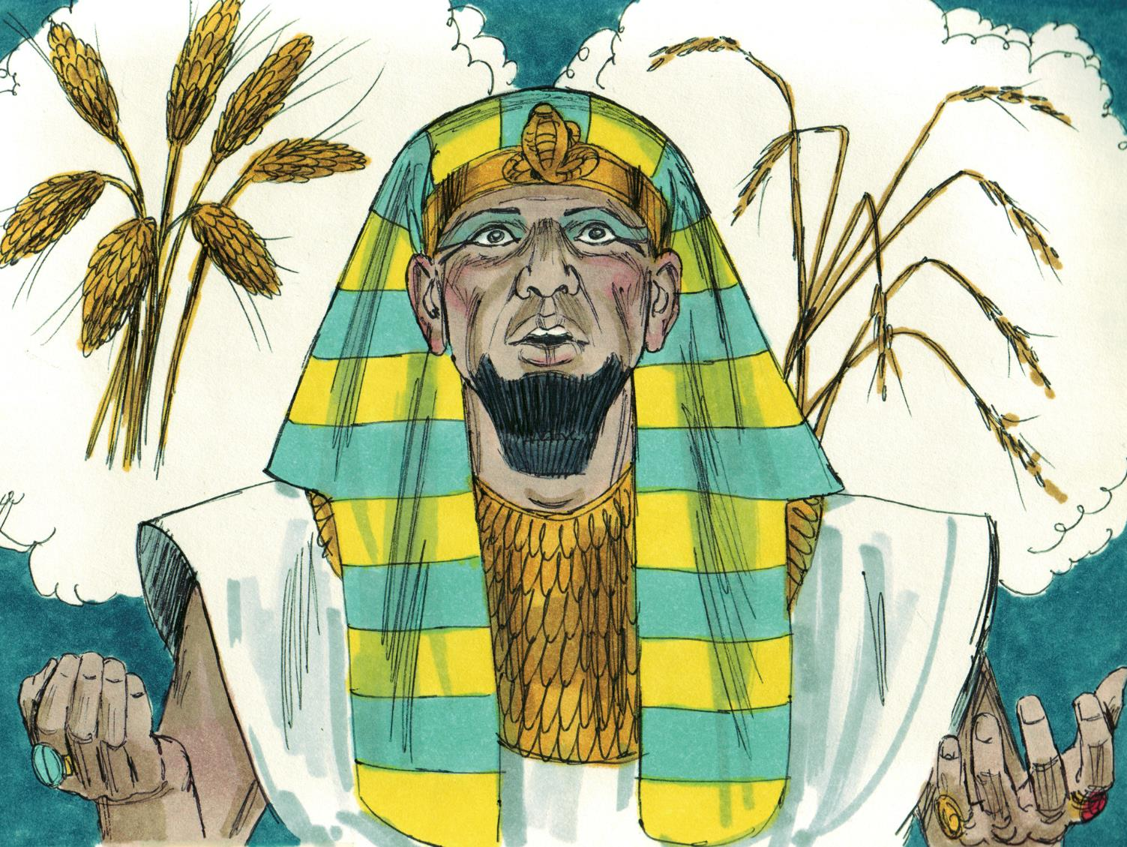


Otoño 2015/Para vencer: Viva más allá de sus circunstancias
Sesión 4: Venza los tiempos difíciles
8 de noviembre de 2015
(Génesis 41:28-36, 46-49)
Iglesia Bíblica Bautista de Aguadilla
Estudios Bíblicos Lifeway ®

Slide 2




Slide 3

El asunto
Dios tiene un plan para ayudarlo a atravesar cualquier crisis.

Slide 4
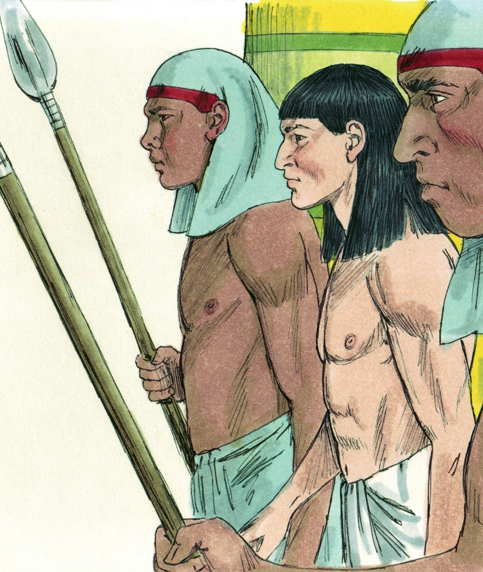
Contexto
Faraón tuvo un sueño desconcertante y el funcionario, a quien repusieron en su cargo, repentinamente recordó a José.
Así que sacaron a José de la cárcel y de nuevo, por inspiración divina, interpretó el sueño.

Slide 5
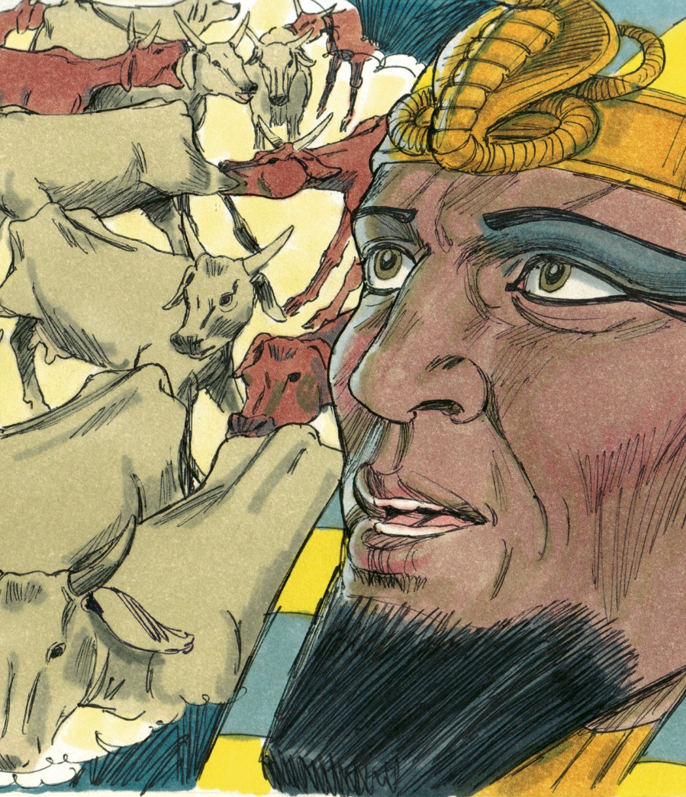
Contexto
Dios le estaba advirtiendo a Faraón las cosas que vendrían: siete años de abundancia seguidos de siete años de hambruna.

Slide 6
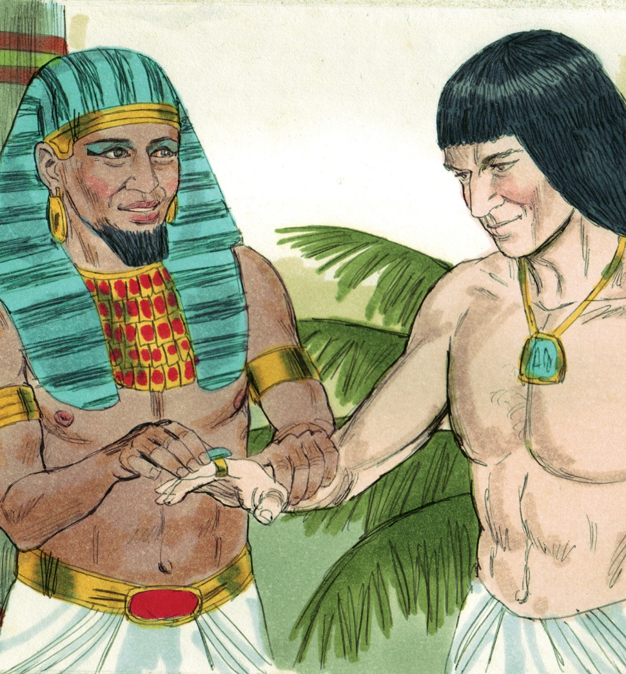
Contexto
José hasta preparó una estrategia para aprovechar los años de abundancia y así sobrevivir durante los años de escasez.
Faraón nombró a José para implementar esa estrategia y José lo hizo con fidelidad.

Slide 7

Pasaje bíblico
Génesis 41:28-36, 46-49

Slide 8
Pasaje bíblico
Génesis 41:28-32

Slide 9
Génesis 41:28-32
“Esto es lo que respondo a Faraón. Lo que Dios va a hacer, lo ha mostrado a Faraón. He aquí vienen siete años de gran abundancia en toda la tierra de Egipto. Y tras ellos seguirán siete años de hambre; y toda la abundancia será olvidada en la tierra de Egipto, y el hambre consumirá la tierra...”

Slide 10
Génesis 41:28-32
“...Y aquella abundancia no se echará de ver, a causa del hambre siguiente la cual será gravísima. Y el suceder el sueño a Faraón dos veces, significa que la cosa es firme de parte de Dios, y que Dios se apresura a hacerla.”

Slide 11
Génesis 41:28-32
Aspectos resaltantes en la interpretación:
Primero – Dios quien está detrás de todo este sueño. […] Dios está en total y único control de ejecutar el futuro.
Segundo – se explica el significado. José […] es un profeta del Dios de la historia. El foco de atención es Dios quien al ejecutar su plan se preocupa del bienestar del ser humano. (Carro et al)

Slide 12
Génesis 41:28-32
Los sueños indican la determinación inalterable y urgente de Dios.
Siete años de gran abundancia productiva seguidos de siete años de grave escasez.
La causa directa y final es Dios.
Aquí hay una declaración importante para el faraón: el futuro de Egipto no depende del Nilo, sino de Dios. (Carro et al)

Slide 13
Pasaje bíblico
Génesis 41:33-36

Slide 14
Génesis 41:33-36
“Por tanto, provéase ahora Faraón de un varón prudente y sabio, y póngalo sobre la tierra de Egipto. Haga esto Faraón, y ponga gobernadores sobre el país, y quinte la tierra de Egipto en los siete años de la abundancia...”

Slide 15
Génesis 41:33-36
“...Y junten toda la provisión de estos buenos años que vienen, y recojan el trigo bajo la mano de Faraón para mantenimiento de las ciudades; y guárdenlo. Y esté aquella provisión en depósito para el país, para los siete años de hambre que habrá en la tierra de Egipto; y el país no perecerá de hambre.”

Slide 16
Génesis 41:33-36
Las revelaciones de Dios son finales y deben ser aceptadas por el hombre.
Ahora hay una responsabilidad grande en el faraón. El debe tomar las medidas y precauciones necesarias a la situación.
La misericordia de Dios se extiende en la revelación del futuro. El cuidado y resguardo del mismo está a cargo del ser humano. (Carro et al)

Slide 17
Génesis 41:33-36
El apóstol Pablo afirma que la autoridad política legítimamente constituida (constituido por Dios) es servidor de Dios para el bien del ciudadano (Rom. 13:1–4; 1 Tim. 2:1, 2).
José expone la necesidad de un plan nacional completo e integral. (Carro et al)

Slide 18
Génesis 41:33-36
El propósito final de todo este plan es el de evitar la ruina del país y asegurar la sobrevivencia poblacional.
Si la interpretación de sueños destaca a José como profeta, el consejo de un plan nacional lo destaca como un hombre sabio y prudente. (Carro et al)

Slide 19
Génesis 41:33-36
No está demás insistir que la diligencia y responsabilidad humana complementan necesariamente a la elección de Dios como instrumento de bendición.
El cumplimiento de la promesa patriarcal de bendición a todas las familias de la tierra se cumple en este escogido. (Carro et al)

Slide 20
Pasaje bíblico
Génesis 41:46-49

Slide 21
Génesis 41:46-49
“Era José de edad de treinta años cuando fue presentado delante de Faraón rey de Egipto; y salió José de delante de Faraón, y recorrió toda la tierra de Egipto. En aquellos siete años de abundancia la tierra produjo a montones...”

Slide 22
Génesis 41:46-49
“...Y él reunió todo el alimento de los siete años de abundancia que hubo en la tierra de Egipto, y guardó alimento en las ciudades, poniendo en cada ciudad el alimento del campo de sus alrededores. Recogió José trigo como arena del mar, mucho en extremo, hasta no poderse contar, porque no tenía número.”

Slide 23
Génesis 41:46-49
Habían pasado trece años desde que [José] fue vendido por sus hermanos (cf. 37:2).
Los sueños del faraón se cumplieron.
En aquellos siete años de abundancia, José almacenó en las ciudades egipcias, ejerciendo autoridad absoluta sobre toda la tierra de Egipto. (Walvoord)

Slide 24

Aplicación para mi vida
Todos hemos sufrido el impacto de algún problema económico. Puede ser algo menor, como pagar más por alimentos y combustible, o algo realmente grave, como perder el trabajo o la casa.
Dios es más grande que la economía y los mercados mundiales.

Slide 25
Aplicación para mi vida
En el libro de Génesis vemos cómo Dios preparó y guió a José por anticipado para pasar sus tiempos difíciles.
Aunque nuestra situación es diferente a la de José,
en esta historia la Biblia nos ofrece ciertos principios para ayudarnos a vencer los tiempos.

Slide 26

Recursos
  Carro, Daniel et al. Comentario Bı́blico Mundo Hispano Genesis. 1. ed. El Paso, TX: Editorial Mundo Hispano, 1993–. Print.
  Collins, Arturo. Estudios Bı́blicos ELA: Ası́ Comenzó Todo (Génesis). Puebla, Pue., México: Ediciones Las Américas, A. C., 1992. Print.
  Floyd, Ronie. y David Francis, eds. Estudios Bíblicos para la Vida para Adultos, Otoño 2015, Vol. 2, Núm. 1. Nashville, TN: Lifeway Church Resources, 2015. 122-132.
  Jamieson, Roberto, A. R. Fausset, and David Brown. Comentario Exegético Y Explicativo de La Biblia - Tomo 1: El Antiguo Testamento. El Paso, TX: Casa Bautista de Publicaciones, 2003. Print.
  MacDonald, William. Comentario Bíblico de William MacDonald: Antiguo Testamento Y Nuevo Testamento. Viladecavalls (Barcelona), España: Editorial CLIE, 2004. Print.
  Walvoord, John F., and Roy B. Zuck. El Conocimiento Bíblico, Un Comentario Expositivo: Antiguo Testamento, Tomo 1: Génesis-Números. Puebla, México: Ediciones Las Américas, A.C., 1996. Print.
  http://blog.lifeway.com/eblifewayadultos/
http://distantshores.org/resources/illustrations/sweet-publishing (imágenes bíblicas).
http://st-takla.org/Gallery/Bible/Illustrations.html (imágenes bíblicas).

Slide 27
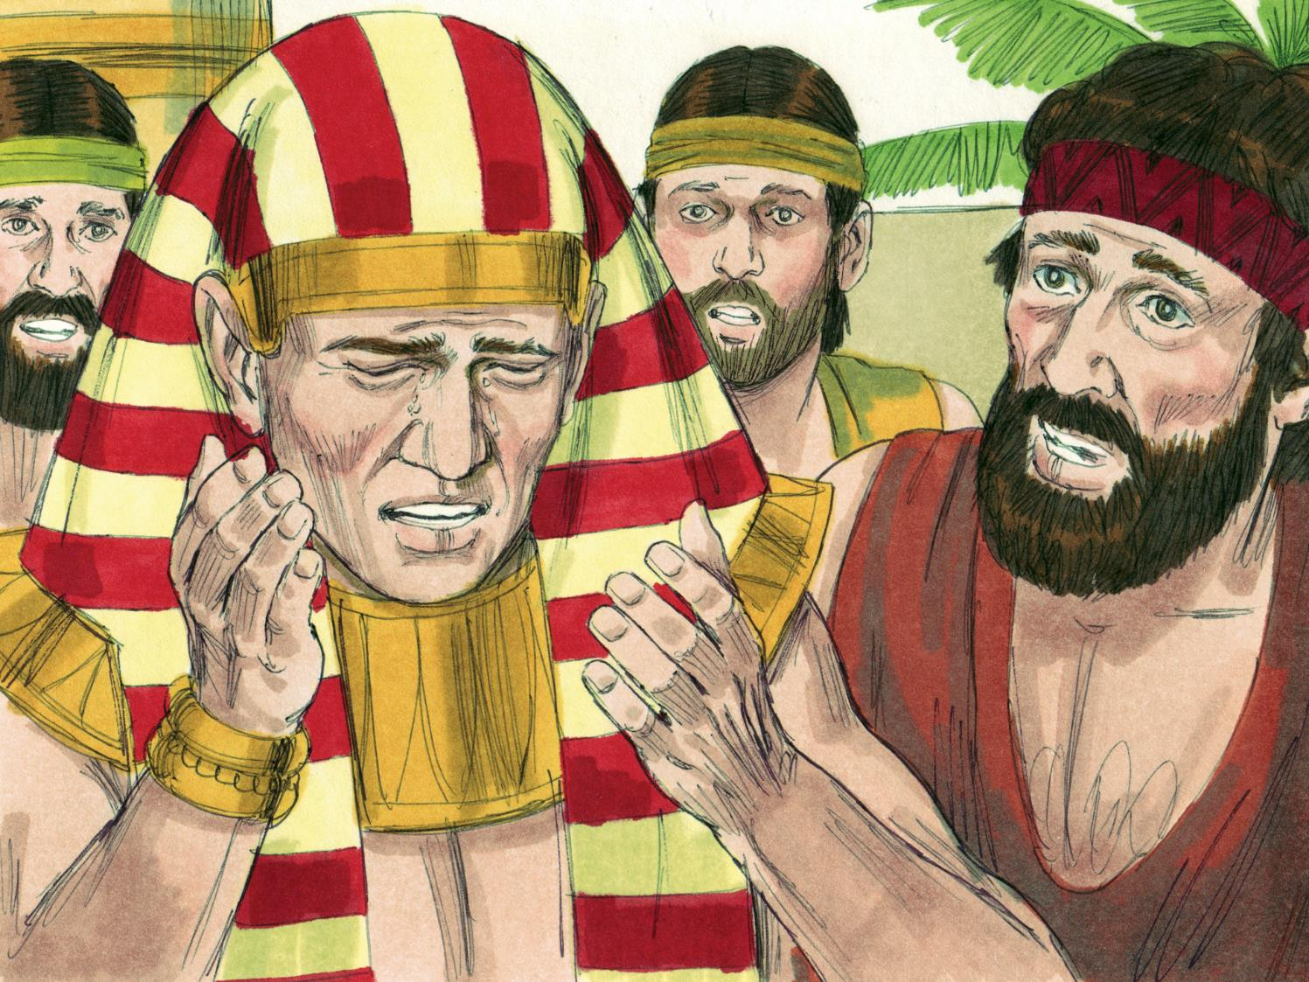
Próximo Estudio Dominical
Otoño 2015/Tema: Para vencer: Viva más allá de sus circunstancias
Sesión 5: Venza la amargura
15 de noviembre de 2015
Leer y meditar en:
(Génesis 45:3-11)

Slide 28


